Slide 1

Веб-сервис для Сириуса
Над проектом работали Махмадзиёев Али, Москальчук Ульяна, Сергеева Маргарита, Тимофеев Максим и Фурман Кирилл, студенты группы 181-331, под руководством Даньшиной Марины Владимировны

Slide 2
Задача
Веб-сервис для Сириуса
Нам поступил заказ на создание веб-сервиса для мониторинга финансовой деятельности региональных центров.
Задача состояла в следующем:
Необходимо спроектировать базу данных для управления параметрами финансовых затрат региональных центров. Сервис позволяет вводить планируемые и фактические параметры, делать выгрузки показателей. Есть страница итоговой статистики - возможность посмотреть расходы в разрезе категорий, временного периода и прочее.

Slide 3
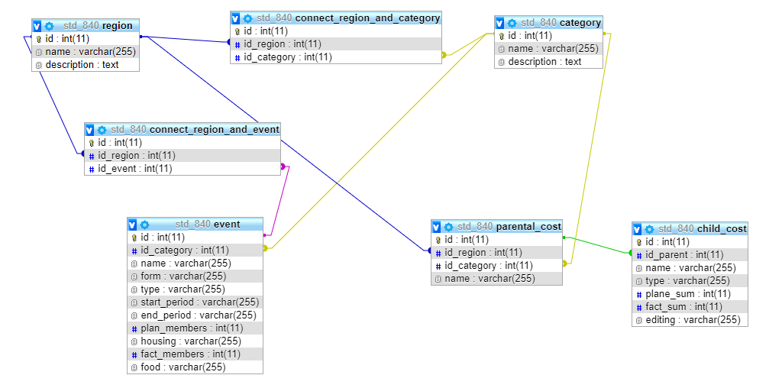
Схема базы данных
Веб-сервис для Сириуса
Подробно изучив техническое задание, мы спроектировали базу данных:

Slide 4
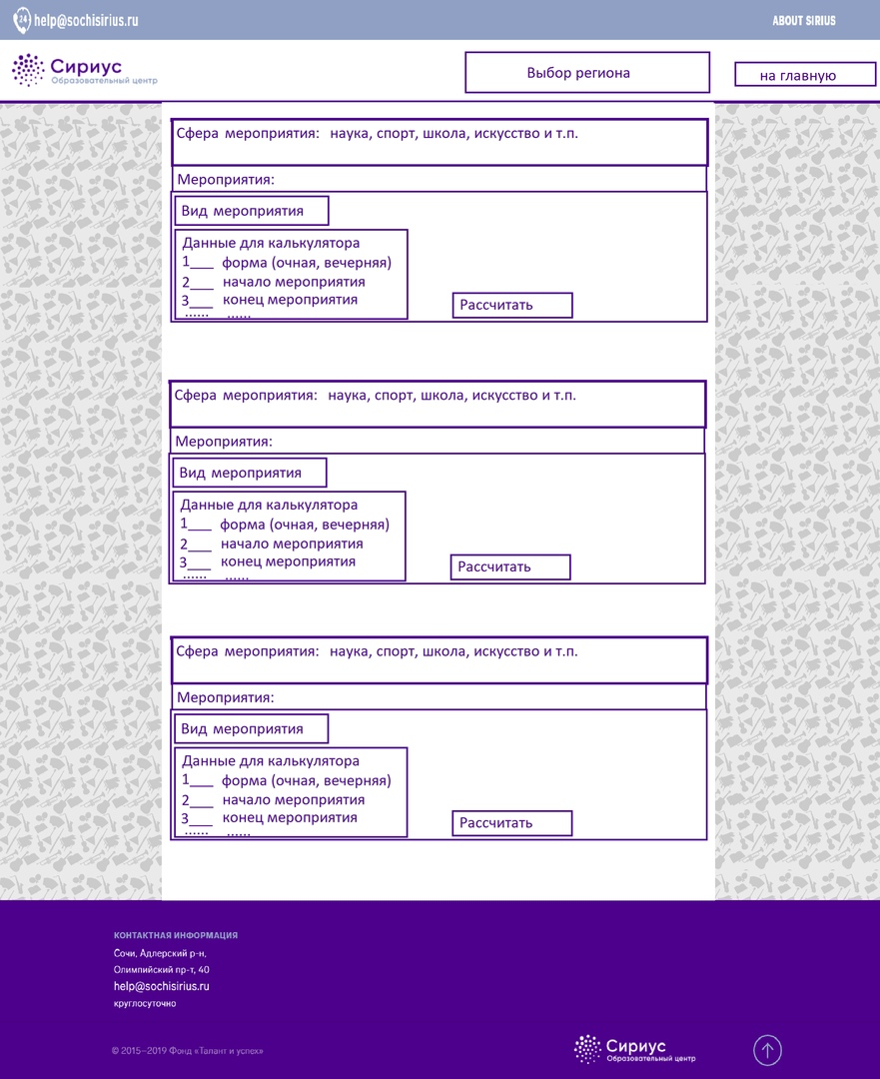
Внешний вид и схема будущего сайта
Веб-сервис для Сириуса
Мы продумали дизайн, структуру сайта и функционал.
На главной странице сайта можно выбрать регион, для которого ниже будут представлены мероприятия по категориям. Для каждого мероприятия можно просмотреть все затраты, перейдя на расчётную страницу (калькулятор). Имеется возможность редактирования фактических затрат и расчёта общей суммы.

Slide 5
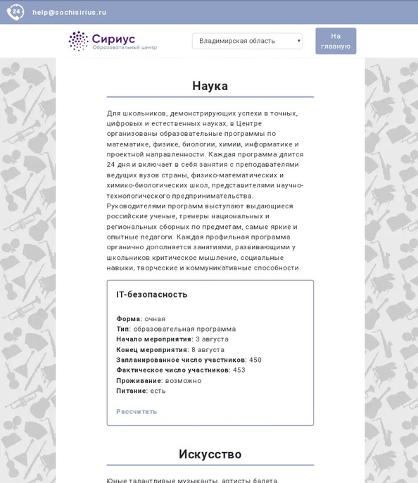
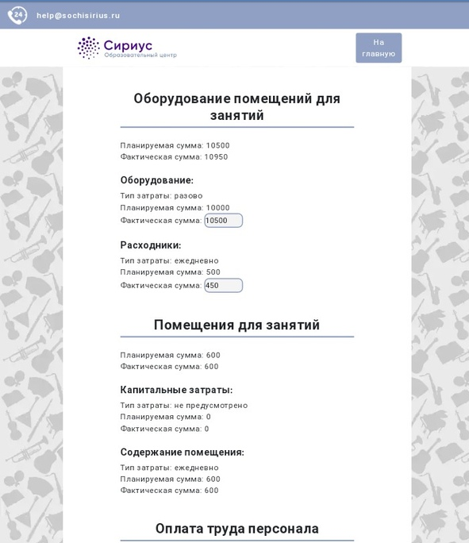
Пробная версия сайта (главная и расчётная страницы)
Веб-сервис для Сириуса

Slide 6

Махмадзиёев Али, Москальчук Ульяна, Сергеева Маргарита, Тимофеев Максим и Фурман Кирилл, студенты группы 181-331

